Slide 1
Formation Fudaa-Crue
16 Décembre – 17 Décembre 2013

Slide 2
Horaires
Lundi: 9h – 17h
Mardi: 9h - 17h

Slide 3
Matériel
PC de développement avec environnement Java/Maven installé
Projet Fudaa-Crue installé sur Netbeans

Slide 4
Déroulement Formation
Présentation Fudaa - Général
Présentation Fudaa-Crue - Général
Génie logiciel – Général/Dev
Utilisation Maven / Artifactory - Dev
Compiler, faire une livraison
Environnement de développement: Netbeans
Présentation Crue Partie métier
Présentation Crue Partie UI

Slide 5
Présentation Fudaa
Objectif: comprendre les origines de Fudaa
Projet initié en 1998
Par Guillaume Desnoix et Axel von Arnim
Licence libre GPL: code source accessible
Développement collaboratif
Premières applications: Curvi, Lido

Slide 6
Besoins initiaux
Unifier les canaux de communication entre les applications
Unifier les interfaces graphiques
Architecture Client-serveur
Notes:
Objectifs
Il s’agit de fournir de nouvelles interfaces graphiques à des codes de calcul. Les applications ainsi construites sont basées sur le modèle client-serveur et sont homogènes. Des applications sont disponibles dans le projet en détail.

Slide 7
Origine des noms
Dodico
Ebli
Fudaa
Notes:
DODICO (l’environnement de pilotage et de communication des codes de calcul : il modélise les données d’entrée/sortie et lance les programmes)
EBLI (la librairie de composants graphiques servant à faire les interfaces graphiques pour les programmes (toutes les interfaces utilisent les même composants)
FUDAA ( l’ensemble des applications de calcul intégrées, c’est-à-dire encapsulées par DODICO et interfacées par EBLI.)
Il est facile d’intégrer de nouveaux codes dans cette architecture, et l’interface graphique sera uniforme, n’obligeant pas l’utilisateur à apprendre chaque nouveau code.

Slide 8
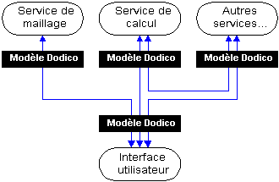
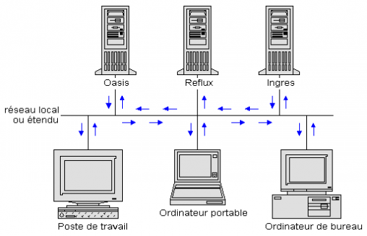
Architecture distribuée

Slide 9
Applications développées
Fudaa-Lido, Fudaa-Mascaret
Code 1D
Fudaa-Prepro
Pre et post-traitement Reflux, Rubar, Telemac
Fudaa-Modeleur
Fudaa-Refonde
Sinavi, Oscar, Reflux 2Dv,Vag, Seuil,
Dimduc, Diapre...
23 applications en tout

Slide 10
Historique
1998- 2000 Vag, Lido, Mascaret, Refonde, Reflux
2000 Sinavi
2002 Fudaa-Prepro ( support SIG)
2007 Fudaa-Modeleur
2009 Fudaa-Crue, Fudaa-Piv

Slide 11
Développement collaboratif
CETMEF: à l'origine du projet
EDF
Mascaret, Prepro Telemac, Modeleur 1D/2D
IRSTEA / CEMAGREF:
Prepro Rubar, Modeleur 1D/2D
CNR
Fudaa-Crue ( + Maven)

Slide 12
Développements récents / en cours
Fudaa-Modeleur: intégration mailleur + évolution
Fudaa-Mascaret: support XML
Fudaa-Prepro: nouvelles versions sur sourceforge
Fudaa-Crue

Slide 13
Gestion du projet
Coordination CETMEF
Collaboration des intervenants externes

Slide 14
Architecture de Fudaa
Objectif : comprendre l’architecture de Fudaa
Présentation des modules de Fudaa

Slide 15
Organisation de Fudaa
4 projets:
Ctulu: librairies communes
Dodico: couche métier et accès aux données
Ebli: partie graphique 1D,2D,3D
Fudaa: partie applicative

Slide 16
Ctulu
Classes utilitaires
Support SIG, Flash, Vidéo, Images
Import/Export Tableur
Modules communs: gestion globale de
l'interface, des undo/redo,...

Slide 17
Dodico
Intègre la partie CORBA
Lancement des codes de calculs
Modèles métiers
Lecture / écriture des fichiers

Slide 18
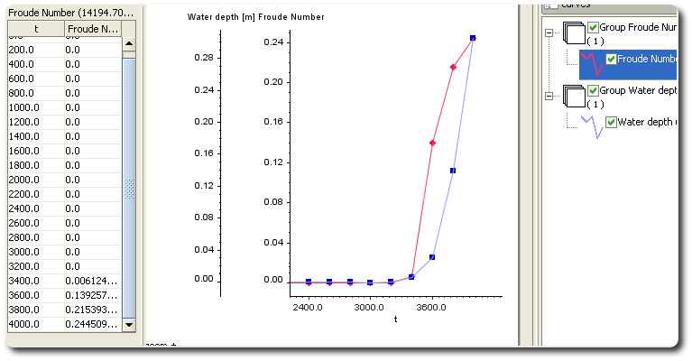
Ebli 1D
Affichage/édition 1D

Slide 19
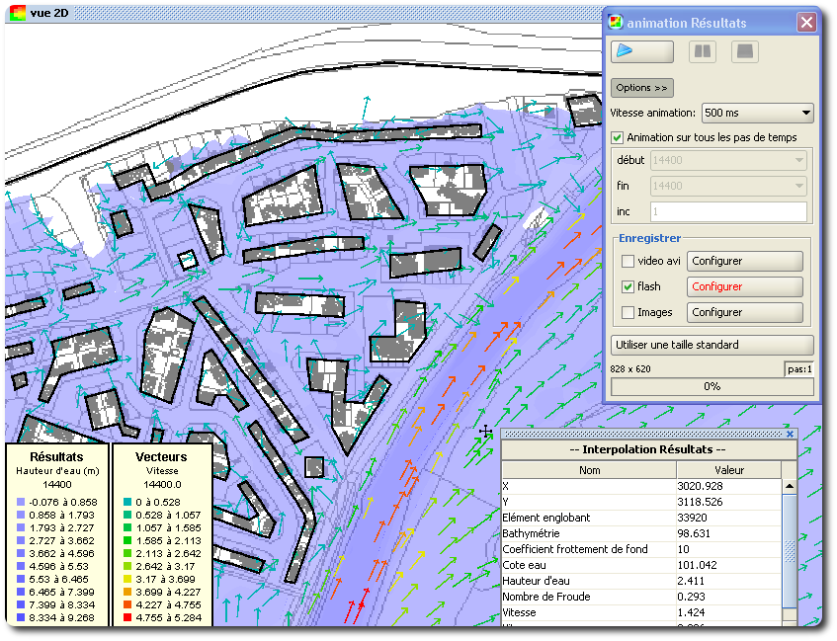
Ebli – 2D
Affichage/édition 2D

Slide 20
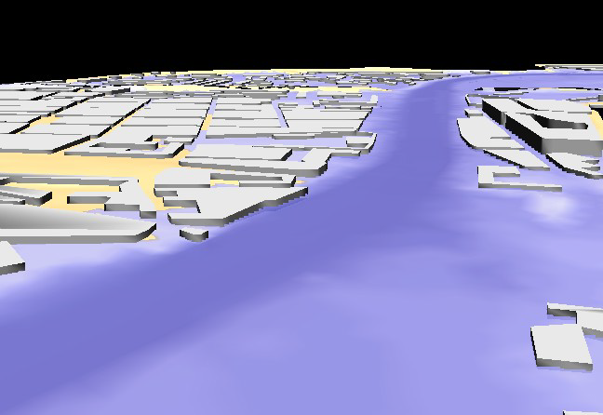
Ebli – 3D
Affichage 3D

Slide 21
Fudaa
Partie applicative
Utilise les 3 projets pour construire
l'application finale

Slide 22
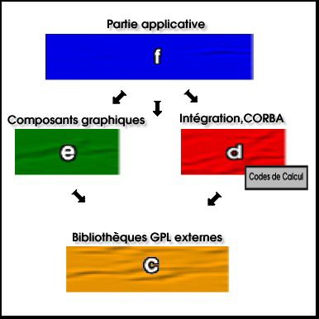
Organisation

Slide 23
Présentation Fudaa-Crue

Slide 24
Fudaa-Crue
Initié en 2008
Lot 0 - Janvier 2009
Conversion d’étude Crue 9 <-> Crue 10
Comparaison d’étude
UI minimale
Lot 0b - Aout 2010
Gestion des runs
Lancement de calcul Crue 9
Lot 0c – Septembre 2011
Maquette UI
OTFA
Lancement des runs
Lot 1 – Janvier 2012
Logiciel d’étude: finalisation
Septembre 2013: livraison version 1.0
73 versions livrées

Slide 25
Fudaa-Crue / Crue
Partie UI
Pré-traitement
Post-traitement
Calcul
Fudaa-Crue
Fichiers d’entrée
Lancement du calcul
Crue X
Crue 9
Suivi du calcul
Fichiers de sortie
Le cœur de calcul ne « connaît » pas l’UI

Slide 26
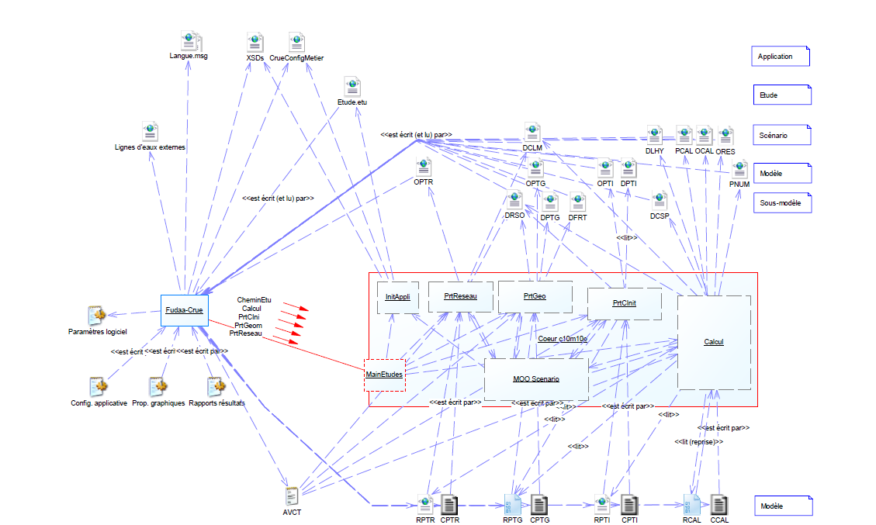
Fudaa-Crue / Crue

Slide 27
Fudaa-Crue / Perspectives
Suivent la logique de l’outil
Etude/Modélisation: préparation de l’étude
Compte-rendu/Rapports: post-traitement

Slide 28
Fudaa-Crue et Fudaa
Maven
Netbeans RCP
Répondre aux besoin de dockings détachables
Notion de services
Nouvelles librairies utilisées
JXPath (comparaison)
JGraph ( layout d’un réseau)

Slide 29
Génie logiciel

Slide 30
Outils nécessaires
Gestionnaire de sources
Outil de build
Outil de test unitaires / intégration
Serveur d’intégration
Gestionnaire de demandes
Outil de documentation
Outil de contrôle de la qualité
Gestion de projet ( agilité)

Slide 31
Solutions utilisées pour Fudaa
Gestionnaire de demandes/documentation
JIRA OnDemand pour le gestionnaire de demandes et Wiki ( confluence)
Gestion de projet
Greenhopper avec Jira OnDemand
Gestionnaire de source
Sourceforge : Gestionnaire de sources et partage des livrables
Outil de buid: Maven
Dépots Maven: service hébergé par le CETMEF
Serveur d’intégration
En test chez Cloudbees
Contrôle qualité
Sonar: sans

Slide 32
Pratique: JIRA /Confluence
Utilisation de JIRA
Différents type de demandes
Workflow des demandes
Gestion des versions

Slide 33
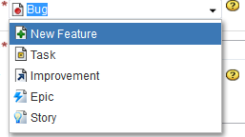
Types de demandes
Bug
New Feature: amélioration
Task: refactoring par exemple
Epic: « grande fonctionnalité » non découpée
Doit être découpée en
Story: « fonctionnalité »
En tant qu’utilisateur de Fudaa, je vous pouvoir ouvrir un projet hydraulique 1D.

Slide 34
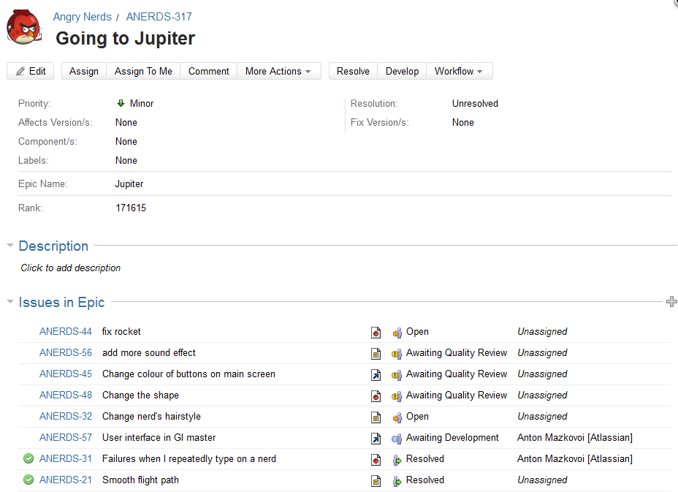
Epic

Slide 35
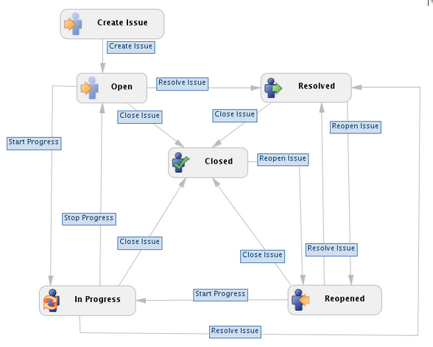
Worklow des demandes
Utilisateur / Testeur
Valide la correction
Développeur

Slide 36
Gestion de configuration
Objectif : Gestionnaire de source
Notion de Trunk, branches, tags
Création d’un tag dans le gestionnaire de source
Les outils
Ligne de commandes
Tortoise SVN
Les IDE

Slide 37
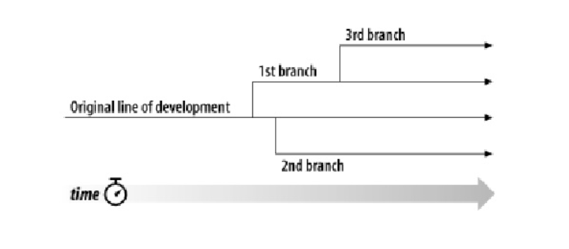
Trunk/Branche/Tag
Trunk = ligne de vie du projet
La version la plus récente du projet
Tag ( label) = Etat du projet figé
Ne doivent pas être modifiés
Branches: versions maintenues du projet
Partent de tags

Slide 38
Développement des évolutions sur Trunk
Correctifs sur la branches

Slide 39
Règles de nommmage
Règle de nommage
Fudaa-framework fudaa>tags> framework
Fudaa-Business fudaa>tags> business
Application fudaa>tags> soft

Slide 40
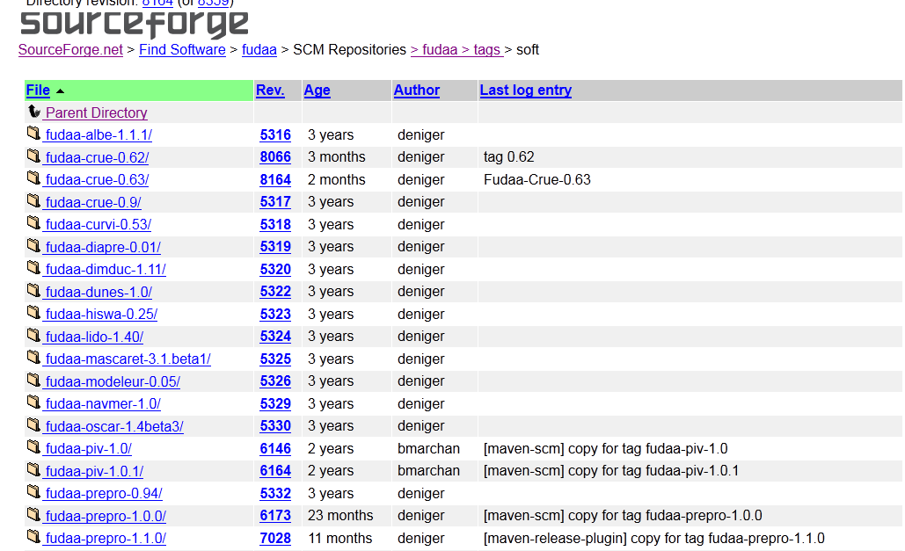
Les Tags des applications

Slide 41
Comment procéder
Commande svn
svn copy <url_source> <url_destination>
Dans la pratique, c’est Maven qui gère les tags lors des releases

Slide 42
Serveur d’intégration continue
Contrôle continue du code
Vérification régulière du code source du projet
Automatiser de la compilation, tests unitaires
Construction des livrables
Outil: Jenkins
https://fudaa.ci.cloudbees.com/
En test pour l’instant

Slide 43
Outil de build Maven
Fonctionnement général
Notion de repository (local, distant)
Générer un livrable
Les commandes clés
les pièges

Slide 44
Objectifs de Maven
Gestion complète du cycle de vie
Compilation, tests, documentation, livraison
Gestion des dépendances en réseau
Simplifier la gestion des dépendances entre les livrables ( jars)
Notion de dépôt ( partage des livrables)
Distribution des jars sur le réseau
Développeur 1 modifie le module A et créé un jar
Comment le développeur 2 peut récupérer ce jar
Notes:
Project Object Model (POM)
Chaque projet ou sous-projet est configuré par un POM qui contient les informations nécessaires à Maven pour traiter le projet (nom du projet, numéro de version, dépendances vers d'autres projets, bibliothèques nécessaires à la compilation, noms des contributeurs etc.). Ce POM se matérialise par un fichier pom.xml à la racine du projet. Cette approche permet l'héritage des propriétés du projet parent. Si une propriété est redéfinie dans le POM du projet, elle recouvre celle qui est définie dans le projet parent. Ceci introduit le concept de réutilisation de configuration. Le fichier pom du projet principal est nommé pom parent. Il contient une description détaillée de votre projet, avec en particulier des informations concernant le versionnage et la gestion des configurations, les dépendances, les ressources de l'application, les tests, les membres de l'équipe, la structure et bien plus encore. Le POM prend la forme d'un fichier XML (pom.xml) qui est placé dans le répertoire de base de votre projet. Un fichier pom.xml est
Convention plutôt que configuration
Maven impose une arborescence et un nommage des fichiers du projet selon le concept de Convention plutôt que configuration. Ces conventions permettent de réduire la configuration des projets, tant qu'un projet suit les conventions. Si un projet a besoin de s'écarter de la convention, le développeur le précise dans la configuration du projet.
Voici une liste non-exhaustive des répertoires d'un projet Maven :
/src : les sources du projet
/src/main : code source et fichiers source principaux
/src/main/java : code source
/src/main/resources : fichiers de ressources (images, fichiers annexes etc.)
/src/main/webapp : webapp du projet
/src/test : fichiers de test
/src/test/java : code source de test
/src/test/resources : fichiers de ressources de test
/src/site : informations sur le projet et/ou les rapports générés suite aux traitements effectués
/target : fichiers résultat, les binaires (du code et des tests), les packages générés et les résultats des tests
Cycle de vie
Les buts (goals en anglais) principaux du cycle de vie d'un projet Maven sont:
compile
test
package
install
deploy
L'idée est que, pour n'importe quel but, tous les buts en amont doivent être exécutés sauf s'ils ont déjà été exécutés avec succès et qu'aucun changement n'a été fait dans le projet depuis. Par exemple, quand on exécute mvn install, Maven va vérifier que mvn package s'est terminé avec succès (le jar existe dans target/), auquel cas cela ne sera pas ré-exécuté.
D'autres buts sont exécutables en dehors du cycle de vie et ne font pas partie du cycle de vie par défaut de Maven (ils ne sont pas indispensables). Voici les principaux :
clean
assembly:assembly
site
site-deploy
etc...
Ils peuvent néanmoins être rajoutés au cycle de vie via le POM du projet.
Packaging socle
===============
Le SWF doit être à jour dans la webapp
Compiler pcm-common mvn clean install Compiler pcm-socle avec le profil « argus » mvn clean install –Pargus
Créer le package pcm-socle-install avec le profil « installation » mvn assembly:single -Pinstallation
Packaging Solr
==============
Compiler pcm-fo-solr avec le profil « webapp » mvn clean install -Pwebapp Créer le package pcm-fo-solr avec le profil « assembly-maj » mvn assembly:single -Passembly-maj Créer le package pcm-fo-solr avec le profil « assembly-batch » mvn assembly:single -Passembly-batch
Packaging Solr
==============
Compiler éventuellement les dépendances Compiler le projet pcm-flux avec les profils « argus », « nomduflux », « deploy », « maj », « liv » mvn clean site install -Pargus,nomduflux,deploy,maj,liv
Gestion des dépendances
Cet article n’est pas rédigé dans un style encyclopédique.
Améliorez sa rédaction !
La gestion des dépendances au sein de Maven est simplifiée par les notions d’héritage et de transitivité. La déclaration de ces dépendances est alors limitée.
Cependant, la transitivité connaît encore quelques lacunes et peut éventuellement nuire aux projets volumineux. En effet, la transitivité est, par défaut, automatique et engendre ainsi des effets non-désirés tels que :
l'inclusion de jars dans les ear,
l'inclusion de versions non-désirées,
la présence de dépendances pour différentes versions à différents niveaux de la transitivité (un projet A dépend d’un projet C.x et d'un projet B, et ce dernier dépend du projet C.y)
À noter, également, que l'utilisation de la transitivité sur les projets volumineux induit une perte d'informations (des dépendances effectives, par exemple) et la présence de dépendances inutiles à d'autres projets.
Dans l'attente d'une amélioration du plugin, la solution consiste ici à désactiver cette option via l’option "provided".
Référentiel (ou entrepôts)
Cet article n’est pas rédigé dans un style encyclopédique.
Améliorez sa rédaction !
Un autre apport de l'outil Maven est son organisation des projets et plugins. Maven dispose de plusieurs référentiels à plusieurs niveaux. Le but du référentiel est de rendre disponible aussi bien les plugins utilisés ou envisagés de l’être que les projets générés par Maven. On peut bien sûr y installer des projets pour les utiliser (sans qu’ils ne soient générés par Maven). Il y a trois référentiels :
Un au niveau de la machine du développeur, appelé repository local, il inclut tout ce que le développeur a utilisé et a développé.
Un au niveau du site Maven qui contient l’ensemble des plugins. Il est en augmentation continue. Il est ouvert à tout le monde, en conséquence des mises à jour pourraient être incohérentes ou incompatibles avec d’autres.
Pour éviter ceci, il y a un troisième référentiel (facultatif) qui peut être déclaré au niveau de l’entreprise ou la structure utilisant Maven, il joue l’intermédiaire entre les deux premiers référentiels, il inclut les plugins (⇒ maîtrise des versions et des mises à jour) et les projets (les rendant accessible à l’ensemble des développeurs).
Pour créer un référentiel pour l’entreprise (ou un référentiel commun en général), on peut utiliser les protocoles ftp, scp, file et http.
Remarque : le plugin fourni pour le protocole ftp pose problème car pas encore au point.
Pour installer un jar dans le référentiel (sans qu’il ne soit un projet maven), il faut bien générer le POM avec lui. Sans cela Maven essaye de se connecter dans les différents référentiels pour le chercher d'où une réelle perte de temps vu que le jar n’est pas supposé être présent dans ces référentiels.
Une dernière remarque, de taille : dans le référentiel, il y a une structure bien définie et inchangeable (qui permet à Maven de trouver son chemin), où les jar et les projets sont organisés selon le groupId, artifactId puis la version.
Donc une fois une déclaration faite (dépendance ou autre), Maven cherche dans l’emplacement suivant :
{emplacement Repository}/groupId/artifactId/version
Les noms des packages, eux, sont comme suit :
{artifactId}-{version}.{package}
Et à l’opposé du répertoire "target" où on peut définir le nom de notre package, il n’est pas permis de changer les noms ou la structure des packages sous peine de non-reconnaissance de package et donc de "BUILD FAILED".
Rapports
Les rapports générés par Maven portent sur :
les dépendances du projet,
les résultats des tests lancés, incluant
des statistiques sur les résultats,
le pourcentage d’efficacité de ces tests.
le pourcentage de code testé,
la complexité du code,
le respect de telle ou telle norme de codage,
etc…
Plugins
Cet article n’est pas rédigé dans un style encyclopédique.
Améliorez sa rédaction !
Les plugins rajoutent des fonctionnalités à cet outil lui permettant d’être plus puissant, ces plugins sont disponibles sur le site de Maven, et, à défaut, peuvent être développés. Pour utiliser un plugin, il suffit de le déclarer dans le POM.
À savoir que la déclaration est héritée par défaut. La déclaration se fait d’une manière simple : groupId (si aucun n’est déclaré, il prend celui par défaut org.apache.maven), artifactId et éventuellement la version (sinon, c’est la dernière version qui est utilisée).
Exemple d'installation d'artifactId dans pcm-fo
set JAVA_HOME=C:\Program Files\Java\jdk1.6.0_38 set M2_HOME=C:\dev\maven\apache-maven-3.0.4-bin\apache-maven-3.0.4 set PATH=%JAVA_HOME%/bin;%M2_HOME%/bin;%PATH%
pause call mvn install:install-file -Dfile=solr-webapp-3.4.0.war -DgroupId=org.apache.solr -DartifactId=solr-webapp -Dversion=3.4.0 -Dpackaging=war pause call mvn install:install-file -Dfile=jodconverter-core-3.0-beta-4.jar -DgroupId=org.artofsolving.jodconverter -DartifactId=jodconverter-core -Dversion=3.0-beta-4 -Dpackaging=jar pause call mvn install:install-file -Dfile=parsley-flex4-2.4.1.swc -DgroupId=org.spicefactory -DartifactId=parsley-flex4 -Dversion=2.4.1 -Dpackaging=swc pause call mvn install:install-file -Dfile=spicelib-util-3.0.0.swc -DgroupId=org.spicefactory -DartifactId=spicelib-util -Dversion=3.0.0 -Dpackaging=swc pause call mvn install:install-file -Dfile=spicelib-reflect-3.0.0.swc -DgroupId=org.spicefactory -DartifactId=spicelib-reflect -Dversion=3.0.0 -Dpackaging=swc pause call mvn install:install-file -Dfile=legacy-spicelib-utils-2.5.0.swc -DgroupId=org.spicefactory -DartifactId=legacy-spicelib-utils -Dversion=2.5.0 -Dpackaging=swc pause call mvn install:install-file -Dfile=popup-1.9.swc -DgroupId=com.adobe.cairngorm -DartifactId=popup -Dversion=1.9 -Dpackaging=swc pause call mvn install:install-file -Dfile=popupParsley-1.9.swc -DgroupId=com.adobe.cairngorm -DartifactId=popupParsley -Dversion=1.9 -Dpackaging=swc pause call mvn install:install-file -Dfile=validation-1.13.swc -DgroupId=com.adobe.cairngorm -DartifactId=validation-1.13 -Dversion=1.13 -Dpackaging=swc pause call mvn install:install-file -Dfile=cairngorm-integration-0.11.swc -DgroupId=org.spicefactory -DartifactId=cairngorm-integration -Dversion=0.11 -Dpackaging=swc
Après cette déclaration, lors du lancement d’une tâche, Maven vérifie sa présence dans le référentiel local. S’il ne trouve pas le plugin, il se connecte alors au référentiel central pour le télécharger. En cas d'échec de récupération, on termine l’exécution avec un message d’erreur (à savoir qu’on peut éviter ceci et demander à Maven de continuer et de donner le résultat du traitement –avec les messages d’erreurs- à la fin).
Par contre, le paramétrage des plugins est rendu difficile par le peu de documentation des différentes fonctions qu’ils offrent. Même sur Internet, le résultat de leur recherche s'est avéré peu fructueux.
Aussi, une liste détaillée des plugins disponibles avec leurs fonctions n’existe pas, on a juste leurs noms (qu’on trouve sur le référentiel de maven).

Slide 45
Les modules Fudaa
Version unique pour Fudaa-Framework
Fudaa-Framework
Fudaa-business
Fudaa-Soft
Les classes utilitaires non liées au métier
Les modules métiers hydrauliques
Les applications
ctulu-bu
Dodico-Corba
Fudaa-Mascaret
ctulu-common
Fudaa-Refonde
….
Fudaa-Common-Corba
Fudaa-Crue
dodico-common
Fudaa-Ef
core
io
ebli-common
Fudaa-Mesh
ebli-1d,ebli-2d,..
Dodico-h2d
core
io
ebli-common
Fudaa-Prepro
fudaa-common
Fudaa-Sig
Fudaa-Modeleur
fudaa-dico
Version unique par module

Slide 46
Maven / POM
Chaque module est décrit par un POM
Project Object Model
Sorte de fichier make
Identifie le module: nom, groupe, version.
Les fichiers POM peuvent être hierarchisés
Un fichier POM peut avoir un pom parent
Notes:
Maven utilise un paradigme connu sous le nom de Project Object Model (POM) afin de décrire un projet logiciel, ses dépendances avec des modules externes et l'ordre à suivre pour sa production. Il est livré avec un grand nombre de tâches pré-définies, comme la compilation de code Java ou encore sa modularisation.
Chaque projet ou sous-projet est configuré par un POM qui contient les informations nécessaires à Maven pour traiter le projet (nom du projet, numéro de version, dépendances vers d'autres projets, bibliothèques nécessaires à la compilation, noms des contributeurs etc.). Ce POM se matérialise par un fichier pom.xml à la racine du projet. Cette approche permet l'héritage des propriétés du projet parent. Si une propriété est redéfinie dans le POM du projet, elle recouvre celle qui est définie dans le projet parent. Ceci introduit le concept de réutilisation de configuration. Le fichier pom du projet principal est nommé pom parent. Il contient une description détaillée de votre projet, avec en particulier des informations concernant le versionnage et la gestion des configurations, les dépendances, les ressources de l'application, les tests, les membres de l'équipe, la structure et bien plus encore. Le POM prend la forme d'un fichier XML (pom.xml) qui est placé dans le répertoire de base de votre projet. Un fichier pom.xml est

Slide 47
Maven / POM
Déclaration des dépendances
Configuration des tâches compilation ( version de Java, encodage,…)
documentation ( javadoc)
Configuration des tests

Slide 48
Cycle de vie
Les buts / goals principaux:
clean
compile
test
install
deploy

Slide 49
Les dépôts
Dépôt local
Partagé
Interaction avec les commandes
tests

Slide 50
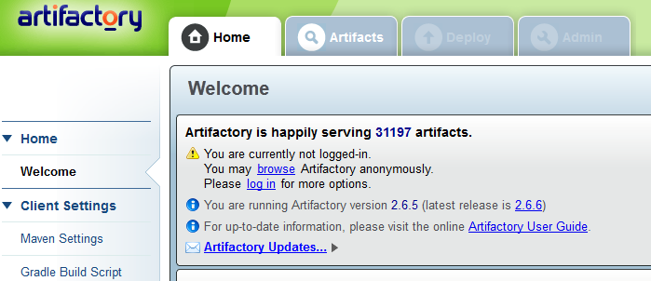
A quoi sert un dépot
Partage des librairies externes
Publications des version
Chaque artifact (jar) est rangé dans le dépôt
Outils:
Artifactory (Fudaa): http://repository.fudaa.fr/artifactory
Nexus

Slide 51
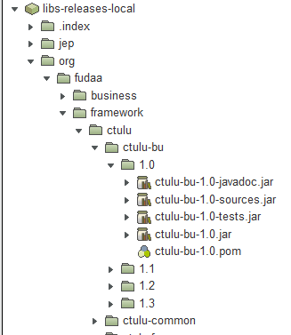
Organisation d’un dépot
Chaque livrable est identifié par 4 données
GroupId
ArtifactId
Version
Et type
Groupe: groupId
Nom: artifactId
Version: artifactId
Type
Un module peut produire plusieurs livrables

Slide 52
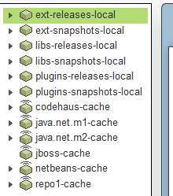
2 Types de livrables
Snapshot
En cours de développement
Les artifacts sont « remplaçables »
Release
Versionnée ( taguée) dans le gestionnaire de sources
Non modifiable
On travaille donc toujours sur des versions Snapshot
1

Slide 53
Fonctionnement global
Demande à Maven de compiler
Maven détecte les dépendances
Travaille sur ctulu-bu
Version 1.0-SNAPSHOT
Dépendances de type release
Présente sur le poste ?
Téléchargement
Non
Dépendances de type snapshot
Présente sur le poste et
Est-ce la dernière ?
Non
Artifactory Fudaa
Echec si dépendances non trouvées
Compilation
Possibilité de travailler offline

Slide 54
Fonctionnement global Snapshot
ctulu-bu
ctulu-common
Modifie ctulu-bu
Test Ok
Artifactory Fudaa
Travaille sur ctulu-bu
Version 1.0-SNAPSHOT
Publie le jar sur le dépôt
Avec une date de publication
Compile le projet avec maven
Maven détecte que ctulu-bu a été modifié
Travaille sur ctulu-common
Version 1.0-SNAPSHOT
Téléchargement
temps

Slide 55
Dépôt local
Répertoire local contenant tous les livrables téléchargés et à publier
Répertoire source projet 1
Artifactory Fudaa
Dépôt local
Répertoire source projet 2
Répertoire source …

Slide 56
Cycle de vie
Les goals principaux (commandes):
Clean
Nettoie le répertoire target
Compile
compile
Test
Lance les tests unitaires
Package
Construit les livrables dans target
Install
Installe les livrables sur le dépot local
Deploy
Publie les jars sur le dépôt partagé
Ce qui est modifié
Répertoire source
Répertoire source
Répertoire source
Répertoire source
Répertoire source
Dépôt local
Artifactory Fudaa
Le dépôt local peut être modifié si téléchargement nécessaire

Slide 57
Les phases dans l’ordre
validation
compile
test
package
install
deploy
Que se passe-t-il avec la commande ?
mvn clean install

Slide 58
Mise en pratique: Maven
Vérification installation
Le path
Le fichier settings.xml
définition des dépôts
https://fudaa-project.atlassian.net/wiki/display/FUDAA/Utilisation+de+Maven+et+de+Hudson
<settings>
<localRepository>C:\devel\maven-repository</localRepository>
<mirrors>
<mirror>
<id>artifactory</id>
<mirrorOf>*</mirrorOf>
<url>http://repository.fudaa.fr/artifactory/repo/</url>
<name>Artifactory</name>
</mirror>
</mirrors>
</settings>

Slide 59
Analyse des poms
Héritage de pom
properties: javaCompiler, targetJdk
voir fudaa-pom
Déclaration des dépendances
scope
type
Plugins
compilation
assembly

Slide 60
Faire une release
Preparer les sources ( soit mvn release:prepare):
incrémenter en version 1.0
Taguer les sources de 1.0
Passer en version 1.1-SNAPSHOT
Pour cette partie, le développeur peut choisir les versions ( sauf s'il lance l'opération en mode batch, voir ci-dessous).
Faire la release ( mvn release:perform):
Télécharger les sources taguées en 1.0
Construire les livrables à a partir de ces sources
Déposer les livrables sur le repository de fudaa
Générer le site internet
Pour éviter les problèmes avec la génération du site, la commande suivante peut être utilisée:
mvn release:perform -Dgoals=deploy

Slide 61
Convention Maven
Convention plutôt que configuration
/src : les sources du projet
/src/main : code source et fichiers source principaux
/src/main/java : code source
/src/main/resources : fichiers de ressources (images, fichiers annexes etc.)
/src/test : fichiers de test
/src/test/java : code source de test
/src/test/resources : fichiers de ressources de test
/target : fichiers résultat

Slide 62
Pièges
bogues rageants de maven ( scope)
oubli de faire un install
oubli de faire un « deploy »
intégration continue
Netbeans
Le module Wrapper

Slide 63
Profiles Fudaa-Crue
Notions de profiles
https://fudaa-project.atlassian.net/wiki/display/CRUE/Profiles+Maven
Profil noIntegrationTests du module Crue Project
Evite le lancement des tests d'intégration.
Profil release
Permet de générer le livrable otfa-batch sous forme de zip
Remplace l’icone Fudaa-Crue
Profil dev
Pour utiliser un dossier etc externe
Règles
Utiliser noIntegrationTests en phase de dev. Les tests d’intégration plus long sont lancer par la serveur d’intégration continue
Utiliser release pour effectuer une livraison

Slide 64
Environnement de développement intégré ( IDE)
Objectif : Utiliser un IDE pour développer, débuguer et profiler Fudaa (c’est plus une partie pure Java…)
différences entre les IDEs
Configurer un projet maven
Les options de l’outil
Fonctions principales de l’IDE
Déboguer
Profiler

Slide 65
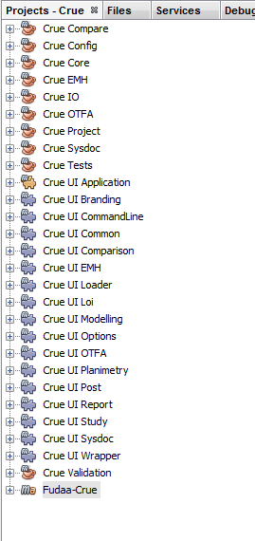
Ouverture de Fudaa-Crue

Slide 66
NetBeans: principales actions
« Build with dependencies »: construit aussi les dépendances.
Lancer des tests
Lancer l’application

Slide 67
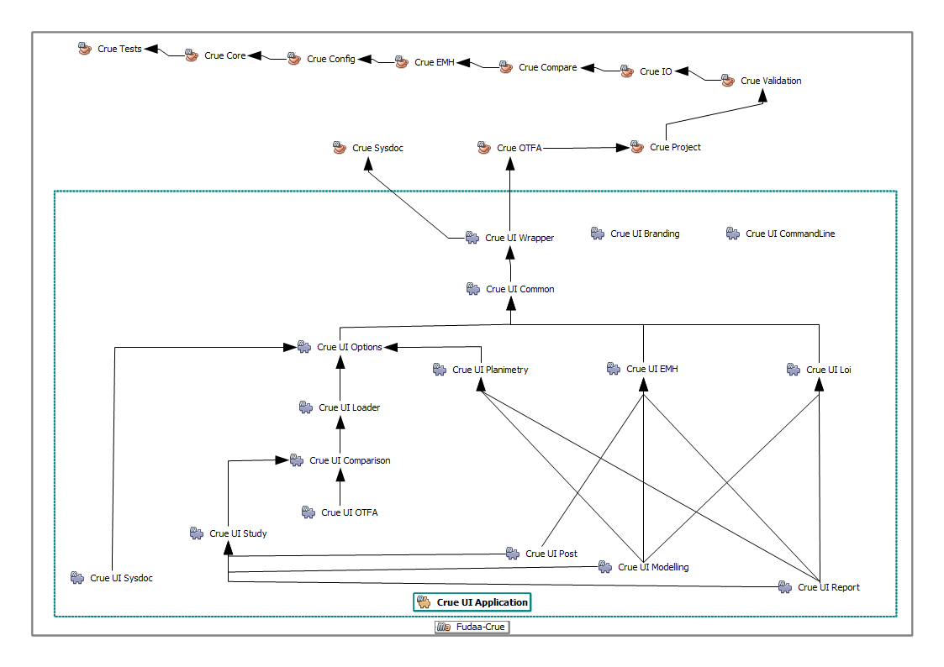
Les modules

Slide 68
Modules de base
Crue Tests
Classes et annotations communes pour tous les tests de Fudaa-Crue
Crue Core
Contient des classes basiques non reliée à Crue. Important: Contient le fichier de traduction businessMessages.properties qui est utilisé par tous les autres modules pour les traductions ( sauf Crue Sysdoc).
Crue Config
Contient les classes de gestions des différents élément de configuration: CrueConfigMetier, notion de coeur, configuration site et utilisateur
Crue EMH
Correspond au MOO définit dans la partie commune de Crue X: contient toutes les classes métiers relatives aux EMH
Crue Compare
Contient toutes les classes nécessaires pour comparer 2 scénarios. Contient également le fichier default-comparaison.xml qui définit toutes les comparaisons à effectuer
Crue IO
Contient toutes les opérations de lecture/écriture des fichiers d'entrée/sortie des code de calcul
Crue Validation
Contient toutes les opérations de validation concernant les EMHs
Crue Project
S'appuie sur tous les autres modules pour offrir des services de chargement d'études, modification d'étude, migration et de lancement de calcul
Crue OTFA
Permet la gestion d'OTFA: lancement par batch, lecture/écriture des fichiers d'entrée/sortie ( otfa, ctfa, rtfa).
Crue Sysdoc
Gestion de Sydoc: construction de la table des matières, indexation, contrôle des liens,...

Slide 69
Modules graphiques
Crue UI Branding
Module spécifique à Netbeans RCP permettant de traduire les messages de la plateforme, de modifier le splashscreen. Utilise dans Fudaa-Crue pour définir les modes soit les positions par défaut des vues.
Crue UI Wrapper
Module de "tuyauterie" imposée par Netbeans RCP. Permet simplement aux module Java ( Crue Project, Crue OTFA,...) d'être partagés par les module UI. Voir la documentation http://DevFaqWrapperModules de Netbeans RCP
Crue UI CommandLine
Utiliser pour le mode multi-instances
Crue UI Common
Contient un ensemble de classes utilitaires. Contient le service important qui est SelectedPerspectiveService qui permet de gérer les perspective et notamment la perspective sélectionnée.
Crue UI Options
Gère le chargement de la configuration site dans l'application. Offre les services permettant de connaître les dossiers importants, la configuration site et la configuration utilisateur. Ce module contient également la configuration site par défaut.
Crue UI EMH
Permet d'afficher un TreeView d'un scenario.Est utilisé par les vues EMHs qui sont des vues orientées "développeurs"
Crue UI Loader
module utilitaire qui offre un service de chargement intégré d'étude ou de scénario soit LoaderService. Il s'appuie sur le module Crue UI Options afin d'utiliser les coeurs disponibles
Crue UI Comparison
Offre la classe ScenarioComparaisonLauncher qui permet de lancer facilement une comparaison entre 2 scénarios et d'afficher les résultats. Est utilisé depuis les perspectives Etude, Modélisation et Compte-Rendu afin de lancer des comparaisons.
Crue UI Planimetry
Affiche la vue planimétrique. Gère la construction automatique du réseau, les modifications,... Est utilisé par les perspectives Modélisation et Rapport
Crue UI Loi
Gère les affichage 1D pour les lois, profils et courbe de résultats. S'appuie sur le module ebli1d de Fudaa.

Slide 70
Modules graphiques perspectives
Crue UI Study
Ce module gère la perspective étude et le cycle de vie de l'étude dans le projet ( projet fermé/ouvert). La barre d'outils contenant les scénarios chargés dans les autres perspective est également gérée par ce module (GlobalStateManager)
Crue UI Modelling
Ce module gère la perspective modélisation
Crue UI Report
Ce module gère la perspective Rapports
Crue UI Post
Ce module gère la perspective Compte-Rendu
Crue UI OTFA
Ce module gère la perspective OTFA
Crue UI Sysdoc
Ce module gère la fenêtre Sydoc
Crue UI Application
Le module applicatif permettant de construire le livrable final et contient uniquement le fichier fudaacrue.conf.

Slide 71
Crue Config

Slide 72
Fonctionnalités du module
CrueConfigMetier
LitNomme ( défini dans le CCM)
Cœur
Configuration du logiciel étude

Slide 73
Tests
Dans les parties non UI, les tests sont tout le temps utilisés.
CrueConfigMetierLoaderDefaultTest
CCM par défaut pour les tests
Pratique: ajout test unitaire
Test du Formateur pour Dx
CCM. getFormatter

Slide 74
Crue EMH

Slide 75
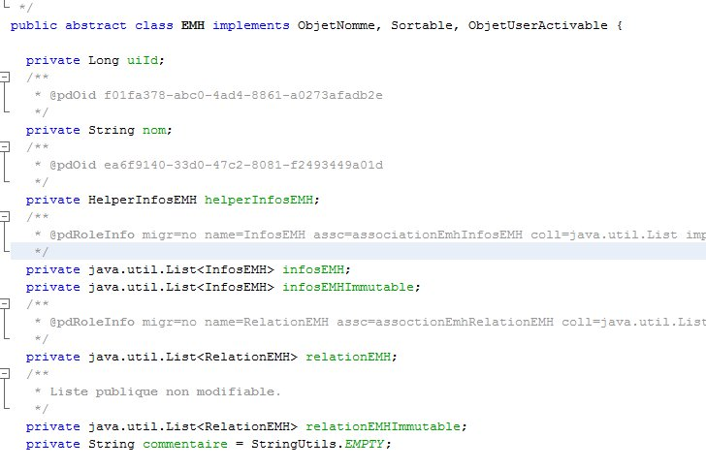
Les EMHs
InfosEMH
RelationsEMH

Slide 76
Norme JavaBean
Largement utilisée dans Fudaa-Crue
Récupération nom de variable à partir de getter/setter
Comparaison (OTFA)
Attention aux refactorings

Slide 77
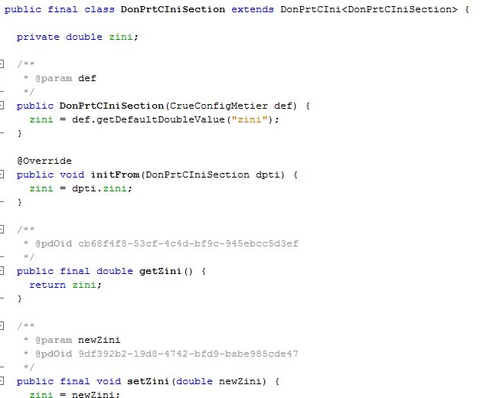
Norme JavaBean: exemple

Slide 78
Enum
EnumCatEMH
EnumInfosEMH

Slide 79
EMHs: manager
org.fudaa.dodico.crue.metier.etude
Notions identiques au contenu de l’étude
Manager = EMH +
Fichiers
Version
Infos
Auteur
Date modification
EMHProjet contient l’ensemble de l’étude

Slide 80
EMHHelper
Pouvoir filtrer facilement les type de relation, infosEMH
Notion de predicate ( apache commons)
PredicateFactory
Faire test unitaire
Voir ScenarioBuilder pour scenario de test

Slide 81
Transformer
CrueConfigMetier:
Gestion des formateurs
TransformerEMHHelper
EMH -> String
EMH -> Ids

Slide 82
Gestion des résulats
org.fudaa.dodico.crue.metier.result
ResultatCalculDelegate
ResultatPasDeTempsDelegate
ResCalcul: pour Crue9 uniquement
OrdResDynamicPropertyFilter
Propriété contenant les résultats
Les implémentations sont dans Crue IO.

Slide 83
Crue Validation
Partie métier uniquement
CrueValidator
2 approche de parcours
Walker
Le scénario
ValidatorForValuesAndContents
Utilise CCM et les propriétés pour valider le tout.
org.fudaa.dodico.crue.validation.ValidationHelper.validateObject
Utilise des delegate pour la validation spécifique
ValidationContentInfoEMHDansEMHExecutor
Cardinalité InfoEMHs

Slide 84
Crue IO

Slide 85
Lecture Fichier Crue 9
FortranReader issu de Dodico
DCFileReader / DCFileWriter
DHReader / DHWriter

Slide 86
Lecture Fichiers Crue 10
Utilisation de Xstream
Serialisation d’objets en XML
Des classes identiques au fichier XML: les DAO..
3 classes principales
CrueDaoXXX
Structure du fichier XML
CrueDaoStructureXXX
Les classes DAO et la configuration de Xstream
CrueConverterXXX
Conversion des DAO vers EMHs

Slide 87
Validation XML
Description des XSD
Notion de frag-
Validation par fichier
Validation globale:
ValidateModeleScenarioWithSchema
TestValidateModeleScenario

Slide 88
Exemple
Ajout d’un log à la lecture
Visualisation dans l’application

Slide 89
Crue OTFA / Comparaison
Etapes
Sélection
Comparaison
Fichier de configuration
Annotations @UsedByComparison
Performance: cache
ExecuteComparaison
Sélection JXPath: exemple
ConvertSelectOnItemRequest
RequeteTest
Voir test exemple: ConvertSelectOnTest

Slide 90
Crue-Projet

Slide 91
Objectifs
Chargement d’un scénario complet
Sauvegarde d’un scénario
Migration
Edition
Modification
Renommer
Migrer

Slide 92
Principales classes
Ordonnanceur
Loader
Saver
Tests d’intégrations
Lire un projet complet facilement
Fichiers zip pour Crue10
ReadHelper

Slide 93
Validation d’une étude
3 validations
Validation XML globale
Chargement des fichiers
Pouvoir construire le modèle objet
Validation métier

Slide 94
Ajout d’une nouvelle grammaire
Cas pratique
CrueFileFormatBuilder

Slide 95
Crue Sydoc
Parcourir un dossier d’aide
Suffixe Handler pour les classes analysant les fichiers html
Construire un plan
Vérifier les liens
Indexer ( via lucene)
Agréger des documents
Note
Utilisation des Threads pour performance

